Slide 1
Consapevolezza Sociale
COMPETENZE SOCIO EMOTIVE

Slide 2
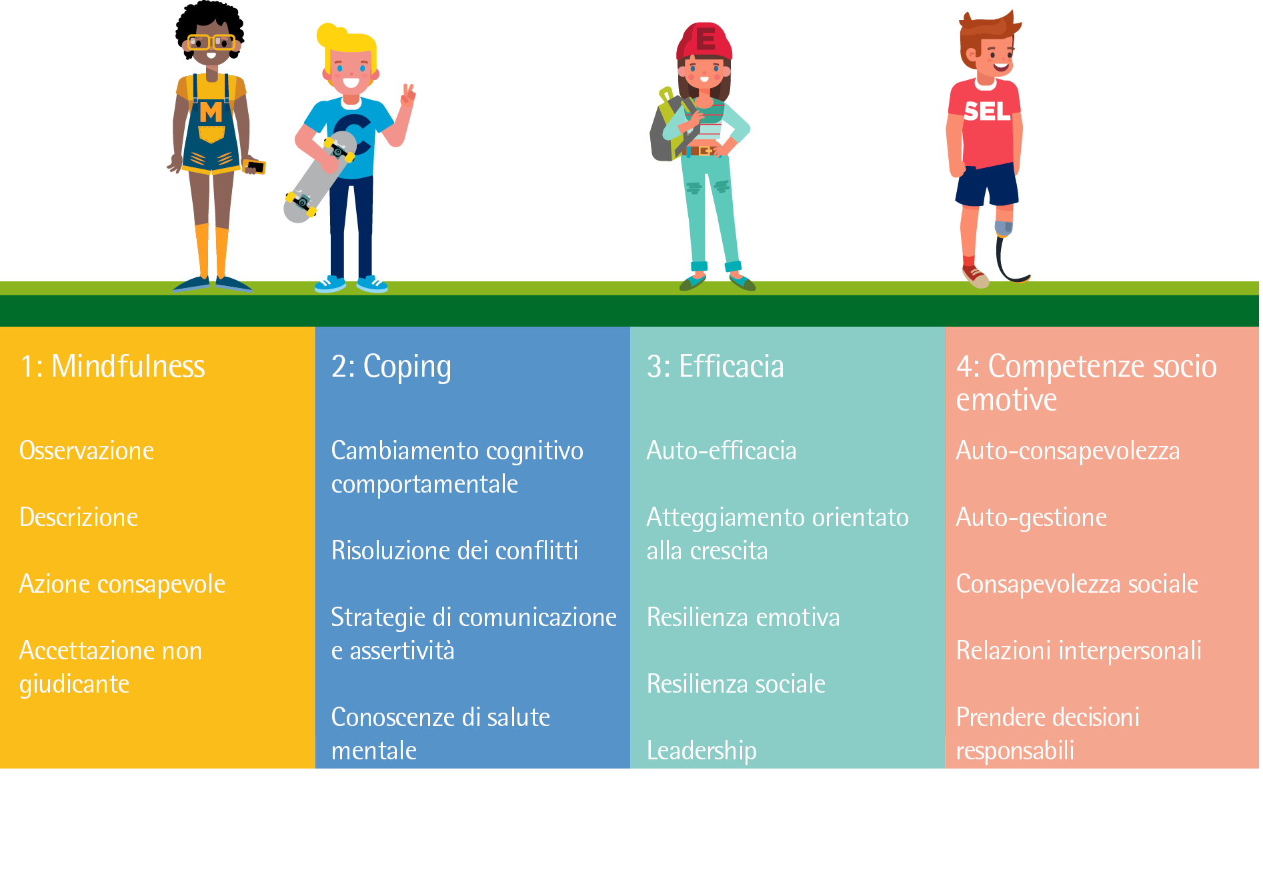
Panoramica generale
COMPETENZE SOCIO EMOTIVE / Consapevolezza sociale

Slide 3
Spunti di riflessione
Che conoscenza hai della consapevolezza sociale?
Quali sono i passi fondamentali per acquisire maggiore intelligenza emotiva e consapevolezza degli altri?
Quanto valuti la tua consapevolezza sociale, su una scala da 1 a 10?
Perché la consapevolezza sociale è importante per la salute mentale e la resilienza?
COMPETENZE SOCIO EMOTIVE / Consapevolezza sociale

Slide 4
Definizione
Consapevolezza sociale significa
La capacità di comprendere la prospettiva degli altri ed entrare in empatia con loro, comprese le persone ai margini e di culture diverse.
COMPETENZE SOCIO EMOTIVE / Consapevolezza sociale

Slide 5
Questa abilità è utile, ad esempio, quando...
“Quando devi pensare alle regole di un nuovo gioco e lo devi rendere fattibile anche per le persone non vedenti, o che usano una sedia a rotelle per muoversi..”
“Quando hai bisogno di trovare il tuo posto in un gruppo, e ti rendi conto che ognuno è diverso.”
“Quando hai bisogno di comunicare in maniera rispettosa con altre persone, diverse da te.”
COMPETENZE SOCIO EMOTIVE / Consapevolezza sociale

Slide 6
Gli aspetti più importanti della consapevolezza sociale
Empatia
Intelligenza interpersonale
Intelligenza emotiva
COMPETENZE SOCIO EMOTIVE / Consapevolezza sociale
Notes:
Empatia: capacità di sentire e comprendere le esperienze delle altre persone dal loro punto di vista. Mettersi nei panni degli altri.
Intelligenza interpersonale: sensibilità agli stati d’animo, ai sentimenti e alle motivazioni degli altri (Gardner, 1995)
Intelligenza emotiva: capacità di riconoscere le proprie emozioni e quelle degli altri, cercare di riconoscere I diversi sentimenti ed etichettarli in modo appropriato.

Slide 7
1. Empatia
L’empatia è la capacità di comprendere e sentire le esperienze di altre persone dal loro punto di vista, quindi la capacità di mettersi nei panni di un altro (Bellet & Maloney, 1991).
Ciò comprende:
Essere attento e curioso verso gli altri - guarda e chiedi: come si sentono?
Uso dell’ascolto attivo: pensa a ciò che dice una persona. Fai domande aggiuntive per comprendere e conoscere quella persona.
Apertura: vedi le cose attraverso gli occhi degli altri. Scopri cosa abbiamo in comune con gli altri. Smetti di etichettare le persone.
COMPETENZE SOCIO EMOTIVE / Consapevolezza sociale

Slide 8
2. Intelligenza interpersonale
È la sensibilità agli stati d’animo, ai sentimenti, ai temperamenti e alle motivazioni degli altri.
(Gardner, 1995)
COMPETENZE SOCIO EMOTIVE / Consapevolezza sociale

Slide 9
3. Intelligenza emotiva
È la capacità di riconoscere le proprie emozioni e quelle degli altri. Comprende:
Interpretare la comunicazione non verbale.
Interessarsi alle altre persone e ai loro pensieri.
Essere disposti a conoscere e capire gli altri.
Essere consapevoli del proprio atteggiamento
COMPETENZE SOCIO EMOTIVE / Consapevolezza sociale
Notes:
L’intelligenza emotiva è la capacità di riconoscere le proprie emozioni e quelle degli altri. Dovresti cercare di riconoscere i diversi sentimenti ed etichettarli in modo appropriato, utilizzando le informazioni emotive per guidare il tuo pensiero e comportamento, e regolare le tue emozioni per adattarti ai diversi contesti o per raggiungere i tuoi obiettivi (Coleman & Andrew, 2008).
Interpretare la comunicazione non verbale.
Interessarsi alle altre persone e ai loro pensieri.
Essere disposti a conoscere e capire gli altri.
Essere consapevoli del proprio atteggiamento.
Elementi essenziali:
Ricorda che le tue emozioni e quelle delle altre persone sono diverse.
Sii consapevole che l’empatia è un’abilità che può essere praticata.
L’empatia è diversa dalla simpatia.
Una strategia per migliorare la tua consapevolezza sociale è l’ascolto attivo (Rogers, 1951). Vedi anche il capitolo sulle strategie di comunicazione

Slide 10
Elementi essenziali
Ricorda che le tue emozioni e quelle delle altre persone sono diverse.
Sii consapevole che l’empatia è un’abilità che può essere praticata.
L’empatia è diversa dalla simpatia.
COMPETENZE SOCIO EMOTIVE / Consapevolezza sociale

Slide 11
Ascolto attivo (1)
Una strategia per migliorare la tua consapevolezza sociale è l’ascolto attivo:
Mantenere il contatto visivo con una persona mentre sta parlando. Questo dimostra che stai prestando la massima attenzione a ciò che ha da dire. Ti impedisce anche di perderti nei tuoi pensieri.
Fai lo sforzo di ascoltare davvero, invece di fantasticare o pensare ad altro;
Cerca di ripetere a te stesso, in silenzio, ciò che l’altra persona ha appena detto per migliorare la tua comprensione della conversazione.
Non interrompere le persone che ti parlano. Non solo è offensivo, ma ti mancheranno delle informazioni importanti.
COMPETENZE SOCIO EMOTIVE / Consapevolezza sociale

Slide 12
Ascolto attivo (2)
Non giudicare mentre le persone parlano. Chiederti come rispondere a quello che ti dicono diminuisce la tua attenzione e la tua comprensione.
Dopo che l’altra persona ha smesso di parlare, ripeti ciò che ha detto (con parole tue) in modo che sappiano che le stavi ascoltando e hai cercato di capire il loro punto di vista. Chiarisci eventuali dubbi facendo domande.
Un modo efficace per prestare attenzione e capire cosa sta dicendo l’altra persona è fornire un feedback adeguato. Ciò potrebbe comportare l’utilizzo del linguaggio verbale (dicendo “mm mm” o “OK”) e un linguaggio del corpo positivo (annuendo con la testa, sorridendo).
COMPETENZE SOCIO EMOTIVE / Consapevolezza sociale

Slide 13
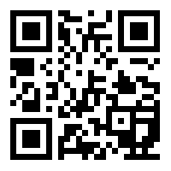
UPRIGHT video: consapevolezza sociale
https://youtu.be/b0bDL60vuV0
COMPETENZE SOCIO EMOTIVE / Consapevolezza sociale

Slide 14
Argomento da poter discutere in famiglia
Discuti con i tuoi figli/figlie questo dilemma:
Nella tua classe da quest’anno c’è uno studente nuovo che viene da un paese straniero. Sai che è stato preso in giro per il suo aspetto fisico, la sua cultura, la lingua e la religione che pratica. Con te è carino, ma tu vai anche d’accordo con quelli che lo prendono in giro.
Cosa fai?
Saresti suo amico/a sapendo che gli altri potrebbero respingerti?
COMPETENZE SOCIO EMOTIVE / Consapevolezza sociale
Notes:
In questa slide trovi una storia, un dilemma, da discutere con i tuoi figli/figlie per migliorare la consapevolezza sociale

Slide 15
Le emozioni degli altri (1)
Puoi allenare la consapevolezza sociale riconoscendo che gli altri possono provare emozioni diverse dalle tue, pur trovandosi nella tua stessa situazione.
Discuti questi punti con i tuoi ragazzi: Pensa ad uno dei tuoi amici/amiche e definisci l’emozione che potrebbe provare se:
fosse oggetto di bullismo sui social;
fosse oggetto di bullismo nel cortile di scuola;
sua nonna venisse a mancare;
non superasse un test o un esame.
Come potresti dimostrare empatia per questa persona? Come suonerebbe? Che sentimento proveresti?
COMPETENZE SOCIO EMOTIVE / Consapevolezza sociale
Notes:
Qui ti proponiamo un esercizio per allenare la consapevolezza sociale

Slide 16
Le emozioni degli altri (2)
Adesso discutete questi punti:
Come possiamo sapere se le nostre supposizioni sui sentimenti altrui sono giuste o meno? Come facciamo a esserne certi?
In quali situazioni è importante o necessario dimostrare empatia?
Ci sono situazioni in cui l’empatia non è rilevante?
Come possiamo esercitarci a provare empatia per le persone diverse da noi? Che vantaggio possiamo trarre dal provare ad essere empatici?
COMPETENZE SOCIO EMOTIVE / Consapevolezza sociale
Notes:
Parliamo ancora di empatia, qui troverai un altro esercizio da fare in famiglia

Slide 17
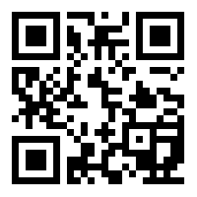
Esercizio mindfulness: Meditazione heartfulness
Questa è la meditazione hearthfulness. In questa pratica stai coltivando un senso di gentilezza verso te stesso e gli altri. Ricorda che tutti noi vogliamo essere felici e in salute. Quindi prenditi un po’ di tempo e augurati tutto il bene e poi estendi questa gentilezza agli altri.
Puoi iniziare stando semplicemente seduto, nota il tuo respiro così com’è ora. Se ti senti a tuo agio, puoi chiudere gli occhi oppure puoi semplicemente posare gli occhi su qualcosa di fronte a te. Se vuoi, puoi mettere una mano sul cuore e notare come ci si sente. Puoi tenere la mano sul cuore durante tutta la pratica oppure riposarla in grembo.
Quando ti senti pronto rivolgi gentilezza e amicizia a te stesso, dicendoti in silenzio: Che io possa essere felice, possa essere in salute, possa essere capace di affrontare le difficoltà, possa godermi la vita. (Continua>>)
COMPETENZE SOCIO EMOTIVE / Consapevolezza sociale

Slide 18
Ora prenditi il tuo tempo e ripeti questi pensieri di nuovo in silenzio.
Forse penserai che sia strano mandare a te stesso dei messaggi, ma non ti preoccupare di questo, non devi provare niente di speciale, basta ripetere queste frasi:
Che io possa essere felice, possa essere in salute, possa essere capace di affrontare le difficoltà, possa godermi la vita.
E adesso manda pensieri gentili agli altri. C’è qualcuno che ti viene in mente a cui vorresti inviare degli auguri? Potrebbe essere qualcuno a cui tieni, qualcuno in questa classe o qualcuno che a malapena conosci. Invia a quella persona pensieri gentili:
Che tu possa essere felice, che tu possa essere in salute, che tu possa essere capace di affrontare le difficoltà e che tu possa goderti la vita meglio che puoi.
Ora pensa a tutti gli studenti di questa classe e invia loro pensieri gentili. Mentre invii loro dei buoni auguri, ricorda che sei uno di loro, così quando li mandi, anche tu stai ricevendo questi pensieri gentili. (Continua>>)
COMPETENZE SOCIO EMOTIVE / Consapevolezza sociale

Slide 19
Che tutti noi possiamo essere felici, in salute e possiamo goderci la vita nel miglior modo possibile.
Puoi anche inviare pensieri gentili a tutte le persone di questo pianeta. Alle persone che vivono in pace o in guerra, a quelle che sono ricche o povere. Noi tutti condividiamo il desiderio di felicità e salute.
Che tutti noi possiamo essere felici, in salute e possiamo goderci la vita nel miglior modo possibile.
Ora ritorna al tuo respiro. Porta la tua attenzione a seguire il tuo respiro meglio che puoi. Concedi a te stesso di essere semplicemente così come sei. Concedi agli altri di essere semplicemente così come sono.
COMPETENZE SOCIO EMOTIVE / Consapevolezza sociale

Slide 20
Grazie!
©The UPRIGHT project. All rights reserved
This document is part of a project that has received funding from the European Union’s Horizon 2020 research and innovation programme under grant agreement No 754919. The information reflects only the authors´ view and the European Commission is not responsible for any use that may be made of the information it contains.

